Slide 1
Федеральное казначейство Швейцарии
Сеть PEMPAL
Видеоконференция, 24 июня 2020 г.

Slide 2
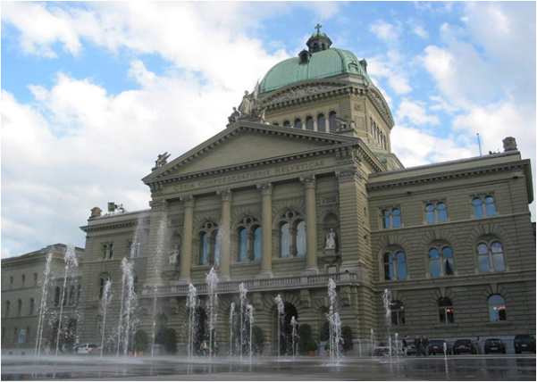
План презентации
Основные функции и организационная структура
Прогнозирование денежных потоков и управление ликвидностью
Бюджетирование: роль Казначейства
Финансовая отчетность
Парламент

Slide 3
Федеральный департамент финансов Министерство финансов Швейцарии
Генеральный секретариат
Федеральное налоговое управление
Федеральное таможенное управление
Федеральное финансовое управление (ФФУ)
Государственный секретариат по международным финансовым вопросам
Федеральная кадровая служба
Федеральная служба информационных технологий, систем и телекоммуникаций
Федеральная служба эксплуатации зданий и материально-технического обеспечения
В структуру Федерального департамента финансов для целей администрирования также включены:
Швейцарское федеральное аудиторское бюро, Швейцарская служба надзора за финансовыми рынками, Федеральный пенсионный фонд

Slide 4
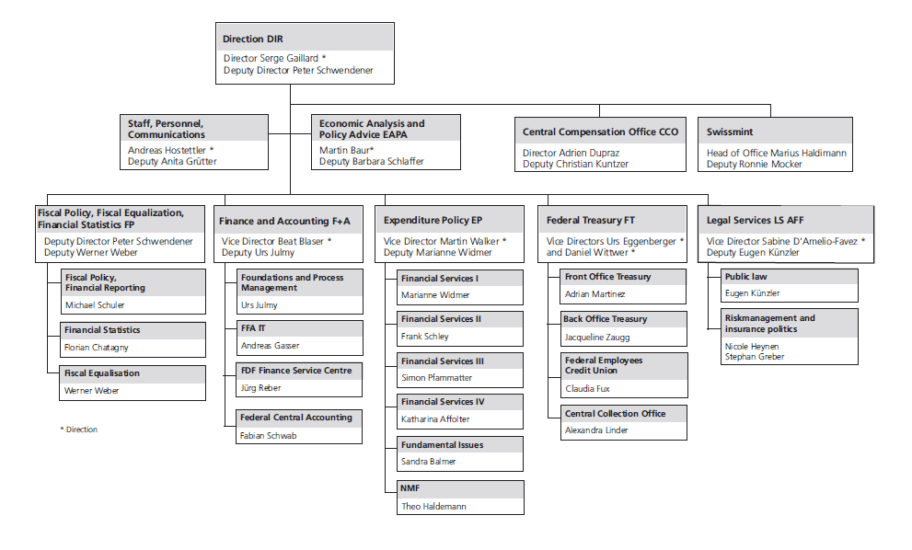
Федеральное финансовое управление (ФФУ)
Директорат
Директор: Serge Gaillard *
Зам. директора: Peter Schwendener
Кадры и коммуникации
Экономический анализ и экспертное сопровождение разработки политики
Центральная компенсационная служба
Швейцарский монетный двор
Andreas Hostettler *
Зам.: Anita Grütter
Martin Baur *
Зам.:Barbara Schlaffer
Руководитель: Adrien Dupraz
Зам.: Christian Kuntzer
Руководитель: Marius Haldimann
Зам.: Ronnie Mocker
Бюджетная политика. Бюджетное выравнивание, финансовая статистика / FP
Финансы и бухучет
Политика расходов
Федеральное казначейство
Юридическая служба ФФУ
Зам. Директора: Peter Schwendener
Зам.: Werner Weber
Вице-директор: Beat Blaser *
Зам.: Urs Julmy
Вице-директор: Martin Walker *
Зам.: Marianne Widmer
Вице-директора: Urs Eggenberger *
И Daniel Wittwer *
Вице-директор: Sabine D'Amelio-Favez *
Зам.: Eugen Künzler
Бюджетная политика,
Финансовая отчетность
Управление фондами и процессами
Финансовые услуги I
Клиентский отдел Казначейства
Публичное право
Michael Schuler
Urs Julmy
Marianne Widmer
Adrian Martinez
Eugen Künzler
Финансовая статистика
ИТ ФФУ
Финансовые услуги II
Неклиентский отдел Казначейства
Политика снижения и страхования рисков
Florian Chatagny
Andreas Gasser
Frank Schley
Jacqueline Zaugg
Nicole Heynen
Stephan Greber
Бюджетное выравнивание
Центр финансовых услуг ФДФ
Финансовые услуги III
Федеральный кредитный союз госслужащих
Werner Weber
Jürg Reber
Simon Pfammatter
Claudia Fux
Финансовые услуги IV
Центральная служба взыскания задолженностей
* Директорат
Федеральная центральная бухгалтерия
Katharina Affolter
Alexandra Linder
Fabian Schwab
Общие вопросы
Sandra Balmer
НМФ
Theo Haldemann

Slide 5
Федеральное финансовое управление
Проводит обзоры государственных финансов федерального уровня и обеспечивает долгосрочную финансовую стабильность
Разрабатывает концепции бюджетной политики (например, правило «долгового тормоза»)
Отвечает за бюджетирование, финансовое планирование и бухгалтерский учет
Оценивает эффективность проектов всех департаментов, по которым предусмотрены расходы
Осуществляет административное управление процессом бюджетного выравнивания
Обеспечивает постоянную платежеспособность Конфедерации, отвечает за привлечение средств и инвестирование на рынках денег и капитала, гарантирует ее привилегированное положение на этих рынках
Осуществляет надзор за деятельностью Швейцарского монетного двора и Центральной службы страхового обеспечения пенсий по старости и при потере кормильца
Обеспечивает эффективное использование финансовых ресурсов

Slide 6
Федеральное казначейство – основные функции
Финансирование на рынках денег и капитала, управление ликвидностью и валютными средствами
Функции бэк-офиса (проверка на соответствие законодательству, проведение расчетов и финансовый контроль за ними)
Функции контроля за рисками (управление рыночными рисками и кредитными рисками контрагентов)
Управление обращающимися на бирже пакетами акций в соответствии с законом
Централизованное управление процессами взыскания дебиторской задолженности государству
Управление сберегательными вкладами сотрудников федеральных структур

Slide 7
Правовая база
Федеральный закон о финансовом бюджете (Статьи 60-62)
Положение о финансовом бюджете (Статьи 70-74)
В ведении ФФУ находятся операции Федерального казначейства и его филиалов
Федеральное казначейство отвечает за обеспечение условий для выполнения платежных обязательств
Уполномочено привлекать средства на рынках денег и капитала. Федеральное казначейство обеспечивает постоянный низкозатратный доступ на рынки денег и капитала
Ежегодно представляет отчеты о своей деятельности
Инвестирует временно избыточные средства, руководствуясь критериями надёжности и рыночными нормами прибыли
Инвертирует только в срочные депозиты или ценные бумаги с фиксированным доходом, иные категории активов не предусматриваются

Slide 8
Правовая база (продолжение)
Федеральный закон о финансовом бюджете (Статьи 60-62)
Положение о финансовом бюджете (Статьи 70-74)
Принимает денежные вклады децентрализованных структур и связанных с ними учреждений
Уполномочено предоставлять займы учреждениям (например, железнодорожной компании)
Приобретает иностранную валюту и предоставляет ее административным подразделениям по обменным ставке, установленной в бюджете, т.е. в соответствии с предельными уровнями расходов, исчисляемыми в швейцарских франках
Управляет сберегательными вкладами федеральных служащих

Slide 9
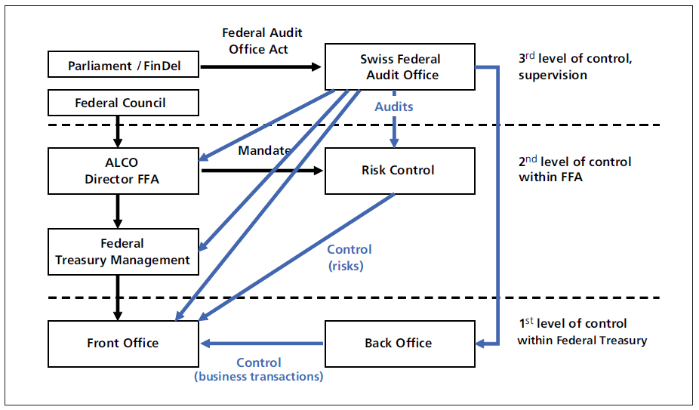
Институциональные основы и управление
Закон о Федеральном аудиторском бюро
_{Федеральное аудиторское бюро}
_{Парламент} _{/Фин.комиссия}
3-ий уровень контроля, надзор
_{Федеральный совет}
_{Аудит}
_{КУАП}
_{Директор ФФУ}
_{Мандат}
_{Управление рисками}
2-ой уровень контроля в Федеральном казначействе
Руководство Федерального казначейства
_{Контроль}
_{(риски)}
_{Клиентский отдел}
_{Неклиентский отдел}
1-ый уровень контроля в Федеральном казначействе
_{Контроль}
_{(коммерческие транзакции)}
Фронт-офис
  Отвечает за управление ликвидностью, финансирование и валютный менеджмент в соответствии с руководством КУАП
Бэк-офис
  Верифицирует и официально утверждает транзакции
  Отвечает за совершение транзакций (потоки денежных средств)

Slide 10
Институциональные основы и управление
Закон о Федеральном аудиторском бюро
_{Федеральное аудиторское бюро}
_{Парламент} _{/Фин.комиссия}
3-ий уровень контроля, надзор
_{Федеральный совет}
_{Аудит}
_{КУАП}
_{Директор ФФУ}
_{Мандат}
_{Управление рисками}
2-ой уровень контроля в Федеральном казначействе
Руководство Федерального казначейства
_{Контроль}
_{(риски)}
_{Клиентский отдел}
_{Неклиентский отдел}
1-ый уровень контроля в Федеральном казначействе
_{Контроль}
_{(коммерческие транзакции)}
Управление рисками
  Мониторинг рисков, связанных с рынками и контрагентами
  Подготовка квартальных отчетов для КУАП и специальных докладов для директора ФФУ
Швейцарское федеральное аудиторское бюро
  Проводит аудиторские проверки в Федеральном казначействе
Комитет по управлению активами и пассивами (КУАП)
  См. следующие слайды

Slide 11
Комитет по управлению активами и пассивами (КУАП)
Члены:
  С правом голоса: директор ФФУ (председатель), руководитель Отдела финансовой политики ФФУ, член расширенного Совета управляющих Швейцарского национального банка (ШНБ), руководитель Федерального казначейства
  Без права голоса: сотрудники клиентских и неклиентских подразделений, сотрудники Отдела экономического анализа ФФУ, управление рисками (координация)
Частота проведения заседаний: Ежеквартально, внеочередные заседания по запросам членов с правом голоса
Повестка дня:
  Финансовые счета и бюджет Конфедерации
  Экономическая ситуация, процентная ставка и валютные прогнозы
  Казначейская деятельность
  Оценка рисков Казначейства

Slide 12
Комитет по управлению активами и пассивами (КУАП)
КУАП – стратегический наблюдательный и надзорный орган Федерального казначейства :
  Определение стратегии управления рисками, регулярное проведение экспертизы стратегии
  Утверждение внутреннего руководства по управлению рисками
  Определение пределов риска, особенно в отношении процентной ставки, рефинансирования и ликвидности, контрагентских рисков, валютных рисков
  Утверждение стратегии годовой эмиссии, а именно объемов и сроков эмиссии
  Утверждение правомерных финансовых инструментов
  Определение экономических нормативов для подготовки бюджета и финансового плана

Slide 13
Сотрудничество со Швейцарским Национальным банком
Федеральное казначейство не оценивает решения по денежно-кредитной политике, ШНБ является независимой организацией,
но эти две организации взаимодействуют:
  Представители ШНБ входят в состав КУАП
  ШНБ уполномочен организовывать и проводить аукционы от имени Конфедерации
  Условия определятся казначейским соглашением между ФФУ и ШНБ
  Вместе с финансовой организацией «PostFinance» ШНБ создает инфраструктуру банковских счетов для Конфедерации, включая основной жиросчет, который ведется Федеральным казначейством
  Возможность внутридневного овердрафта за счет постоянного срочного вклада Конфедерации в ШНБ
  Частые дискуссии/консультации между сотрудниками двух организаций

Slide 14
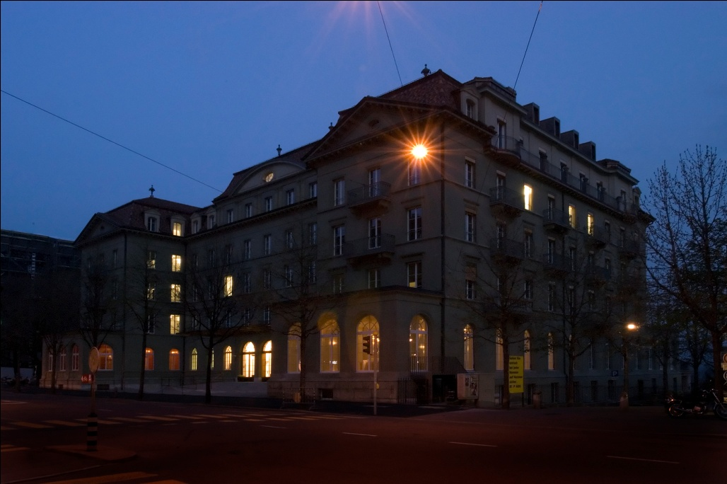
План презентации
Основные обязанности и организационная структура
Прогнозирование денежных потоков и управление ликвидностью
Бюджетирование: Роль Казначейства
Финансовая отчетность
Федеральное финансовое управление, Бернерхоф

Slide 15
Принципы управления ликвидностью
Основная цель: Обеспечивать постоянное наличие ликвидности в достаточных объемах для своевременного выполнения платежных обязательств и во избежание платежного дефицита
Ключевой показатель: Обеспечивать постоянную платежеспособность Конфедерации посредством создания «буфера ликвидности» (минимум 2 миллиарда швейц. франков)
Обеспечение наличия «буфера ликвидности» посредством краткосрочного заимствования и инвестирования (казначейские векселя, Репо) и долгосрочного финансирования (облигации)
Инвестирование, в принципе, возможно (например, государственных облигаций с самым высоким кредитным рейтингом) при условии определения рисков
Сейчас вся ликвидность размещена на текущем счете в ШНБ, а на Конфедерацию не распространяются отрицательные процентные ставки
Ежедневный мониторинг динамики ликвидности, включая прогнозы до конца года

Slide 16
Инструменты финансирования, используемые Федеральным казначейством
Казначейские векселя
Рынок Репо
Рынки денег и капитала
Облигации
Финансовые организации
Внутренние вклады (организаций/ фондов, сотрудников)
Кредитный рынок

Slide 17
Инструменты финансирования, используемые Федеральным казначейством
Государственные рыночные обязательства (казначейские векселя)
Облигации Швейцарской Конфедерации
Дисконтная ценная бумага
Еженедельные аукционы
Ценовой тендер, нидерландская процедура
Календарь эмиссий
Новые выпуски; 44x 3 мес.,
6x 6 мес. и 2x 12 мес. Казначейские векселя
Вторичный рынок/торговля на платформе Швейцарской фондовой биржи (SIX)-Репо
Фиксированная ставка (купон)
Ежемесячные аукционы
Ценовой тендер, нидерландская процедура
Календарь эмиссий
Новые выпуски и перевыпуск непогашенных облигаций
Вторичный рынок/торговля на Швейцарской фондовой бирже (SIX)
→ Стремиться к низким процентным расходам в долгосрочной перспективе, обеспечивая приемлемый уровень ассоциированных рисков

Slide 18
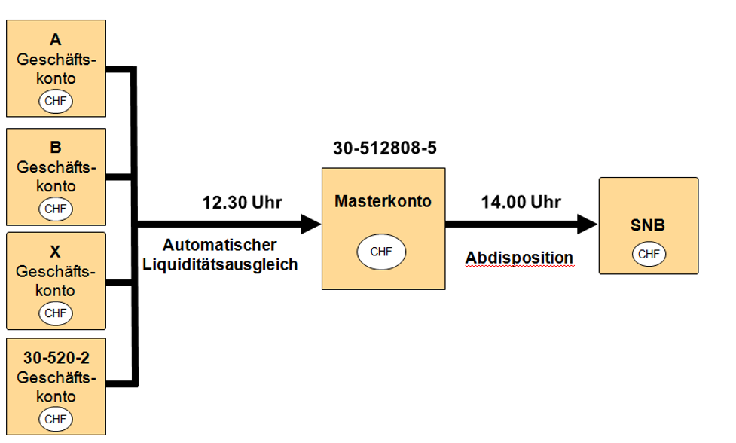
Объединение денежных средств

Slide 19
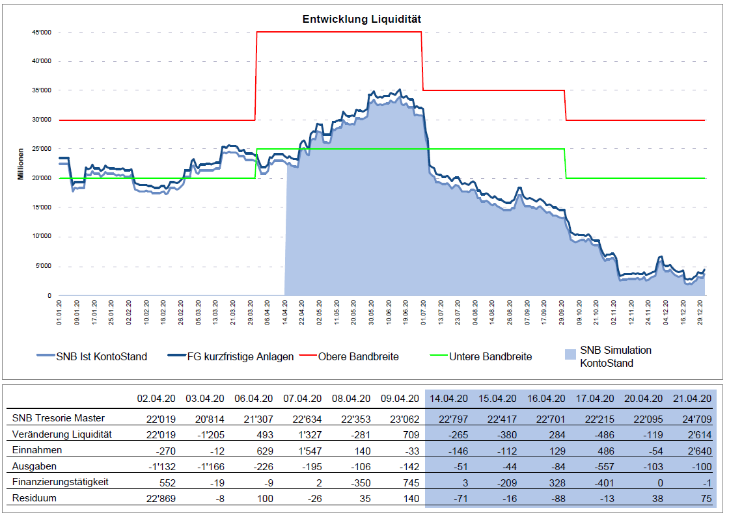
Ежедневный отчет по ликвидности

Slide 20

План презентации
Основные обязанности и организационная структура
Прогнозирование денежных потоков и управление ликвидностью
Бюджетирование: роль Казначейства
Финансовая отчетность
Государственные облигации Швейцарской Конфедерации,
22 декабря 1893 года
Сеть PEMPAL, 24 июня 2020 г.

Slide 21
Процесс бюджетирования
Федеральный Совет устанавливает предельные уровни расходов с помощью «долгового тормоза»: Первые спецификации – в феврале, представление и корректировки бюджета – к июню, решение Федерального Совета по окончательному определению предельных уровней – в июле, решение Парламента – в декабре
Основная ответственность за составление бюджета Конфедерации лежит на Отделе бюджетной политики и Отделе политики расходов ФФУ, а Отдел финансов и бухгалтерского учета обеспечивают этот процесс и эксплуатацию информационных систем (SAP)
Эти отделы координируют бюджетный процесс с Федеральной Администрацией и ее подразделениями, а также отвечают за осуществление кредитного контроля

Slide 22
Роль Федерального казначейства
Взаимозависимость между финансовым и казначейским планированием: финансовое планирование влияет на программу эмиссий, а процентные расходы влияют на финансовое планирование
Важную роль играет постоянное взаимодействие между Казначейством и бюджетными подразделениями → представители Отдела бюджетной политики тоже входят в состав КУАП
Заимствование с помощью облигаций и казначейских векселей влечет за собой процентные расходы → в последние годы произошло резкое ухудшение позиции бюджета
«Долговой тормоз» дисциплинирует бюджетную политику: новые эмиссии, по сути, ограничиваются сроками погашения займов
Основная задача Казначейства в процессе бюджетирования – хеджирование иностранной валюты (это обеспечивает надежность планирования и позволяет избегать дополнительного роста кредитов)

Slide 23
Казначейский план
Составляется на текущий календарный год, следующий (бюджетный) год и три последующих года финансового плана
Включает основные поступление и расходование денежных средств
  Показатели сбалансированности госбюджета
  Чрезвычайные расходы и доходы
  Внутренние финансовые инвестиции (железнодорожный транспорт, страхование на случай потери занятости и т.д.)
Регулярно и постоянно актуализируется (например, с учетом новых прогнозов, финансового плана или бюджета)
Отражает объем средств, которые можно использовать для сокращения задолженности с учетом потребностей в заимствовании (включая погашение долга)
Определяет выделение средств, необходимых для внешнего (облигации, казначейские векселя) и внутреннего (сберегательные вклады работниковs, депозиты централизованных структур) финансирования
На основе Казначейского плана в ноябре составляется программа эмиссий и календарь аукционов и направляется в КУАП
Сеть PEMPAL, 24 июня 2020 г.

Slide 24
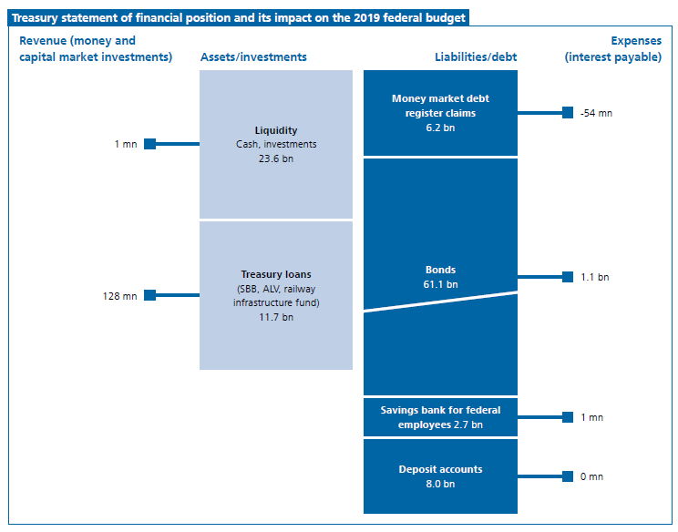
Обзор «баланса» Казначейства и его влияние на бюджет
Финансовый отчет Казначейства и его влияние на федеральный бюджет 2019 года
Доходы (инвестиции на рынке денег и капитала)
Расходы
(проценты, подлежащие уплате
Активы/инвестиции
Обязательства/долг
Государственные рыночные обязательства
6,2 млрд.
-54 млн.
1 млн.
Ликвидность
Деньги, инвестиции
23,6 млрд.
Казначейские займы
(Компания SBB. Страхование на случай потери занятости, Фонд финансирования инфраструктуры ж/д транспорта)
11,7 млрд.
Облигации
61,1 млрд.
1.1 млн.
128 млн.
Сберегательный банк для федеральных служащих 2,7 млрд.
1 млн.
Депозитные счета 8,0 млрд.
0 млн.
Сеть PEMPAL, 24 июня 2020 г.

Slide 25
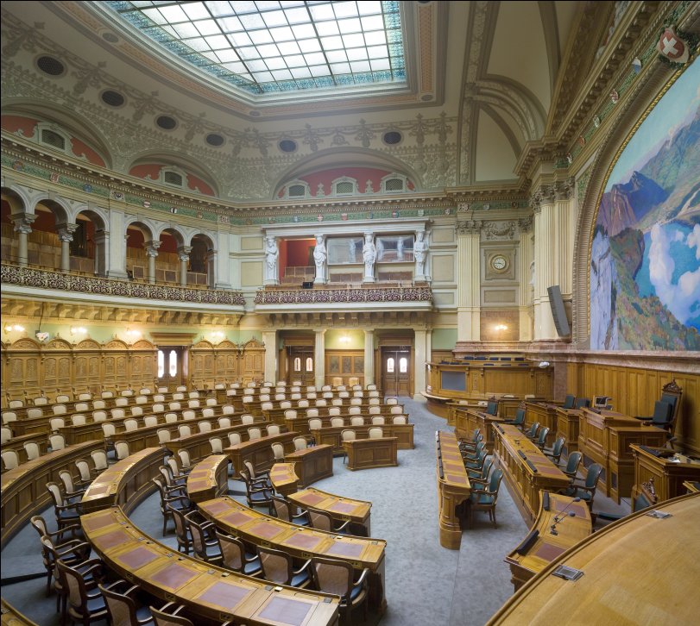
План презентации
Основные обязанности и организационная структура
Прогнозирование денежных потоков и управление ликвидностью
Бюджетирование: Роль Казначейства
Финансовая отчетность
Палата Национального совета
Сеть PEMPAL, 24 июня 2020 г.

Slide 26
Годовая отчётность
Отчет о деятельности Федерального казначейства (в открытом доступе)
  Общая информация о функционировании Федерального казначейства, его полномочиях и инструментах
  Обзор программы эмиссий, управления ликвидностью и валютного хеджирования
  Обзор ключевых показателей управления рисками и отчётность о достижении плановых значений этих показателей
Финансовая отчетность по счетам и бюджету Конфедерации (в открытом доступе)
  Отчетность для Парламента: уровень государственного долга, эмиссионная динамика, особые обстоятельства
  Обоснование формирования позиций бюджета и счета (на кредитном уровне)
Сеть PEMPAL, 24 июня 2020 г.

Slide 27
Годовой календарь эмиссий
Календарь выпуска казначейских векселей и облигаций с указанием дат проведения аукционов и планового объема выпуска публикуется в декабре предшествующего года
Участники рынка могут использовать стандартизированные аукционы и регулярные эмиссии
  Обеспечивается стабильное участие в аукционах и, следовательно, устанавливаются рыночные цены
  Обеспечивается постоянный низкозатратный доступ на рынки капитала
Календарь эмиссий можно корректировать в течение года в случае значительного изменения потребностей в финансировании
Публикация в совместных пресс-релизах ФФУ и ШНБ, а также рассылка непосредственно нашим регулярным инвесторам
Сеть PEMPAL, 24 июня 2020 г.

Slide 28
Объявления о проведении и результатах аукционов
До начала каждого аукциона облигаций: Объявление (с указанием сроков выплаты и погашения) за день до проведения аукциона: пресс-релизы, Bloomberg и Reuters. Без указания целевого объема или цены
Сразу после аукциона: Сообщение результатов (включая объём, цену, доходность): пресс-релизы, Bloomberg и Reuters
Информацию о нашей эмиссионной программе можно найти на вебсайте ФФУ (например, об объемах непогашенных облигаций, результатах выпуска)
Сеть PEMPAL, 24 июня 2020 г.

Slide 29
Прозрачность для заинтересованных сторон, средств массовой информации, ОЭСР и т.д.
Федеральное казначейство действует открыто и прозрачно
  Ведет постоянный диалог с основными участниками рынка и инвесторами
  Регулярно информирует (в форме презентаций) заинтересованные стороны, включая Федеральную Администрацию Швейцарии
  Открытость для СМИ
  Участие в мероприятиях ОЭСР и других аналогичных организаций
  Готовность предоставлять информацию при проведении обследований/опросов по объему и структуре задолженности, эмиссионной динамике и т.д.
Сеть PEMPAL, 24 июня 2020 г.

Slide 30
Вопросы и ответы
Сеть PEMPAL, 24 июня 2020 г.

Slide 31
Дополнительные слайды / Приложение
Сеть PEMPAL, 24 июня 2020 г.

Slide 32
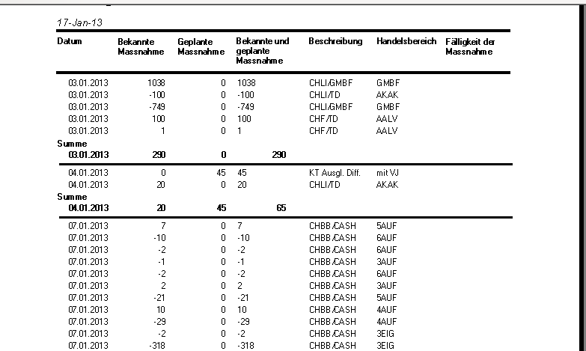
Информационные системы
SIX CO:RE
Swift
(Finastra)
Bloomberg
Reporting
Отчетность: Business Objects
Adaptiv 360
BuRi
Electronic Archiving
Электронное архивирование
(DALA)
Apex
FileZilla
Данные бухучета
SAP
Планирование
ликвидности
SAP
Сеть PEMPAL, 24 июня 2020 г.

Slide 33
Сегодняшняя ситуация: Covid-19
Буфер ликвидности (млрд. шв. франков
Янв. Февр. Март Апр. Май Июн. Июл. Авг. Сент. Окт. Нояб. Дек.
Сеть PEMPAL, 24 июня 2020 г.

Slide 34
Сегодняшняя ситуация: Covid-19
Вплоть до начала 2020 года: очень высокий и далее растущий уровень ликвидности с момента введения отрицательных процентных ставок в 2015 году
С 2020 года: Комплекс мер по смягчению воздействия кризиса, вызванного пандемией коронавируса на экономику → большие потребности в ликвидности
Высокий буфер ликвидности помогает финансировать экономические меры
Необходимо своевременно скорректировать план управления ликвидностью: Потребность в дополнительном заимствовании удовлетворяется за счет дополнительных казначейских векселей
Ключевое требование: своевременная и прозрачная информация рынков о потребностях в дополнительном финансировании
Сеть PEMPAL, 24 июня 2020 г.

